Slide 1
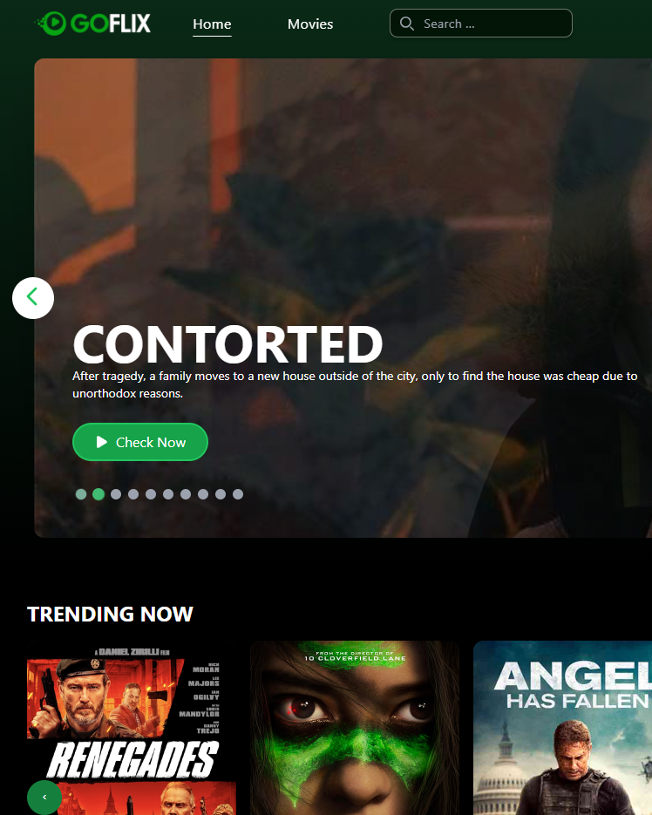
Goflix
PLATFORM STREAMING
Dashboard admin yang mengatur katalog, paket, dan siapa boleh menonton apa
Enrico Saputra · Backend developer, dashboard Laravel
Kode dan data klien bersifat rahasia. Demo membangun ulang dashboard Laravel di atas model data asli, dengan data buatan.
Notes:
Pembuka: Goflix punya tiga bagian. Saya mengerjakan dashboard Laravel. Demo membangun ulang dashboard itu dengan data buatan karena kode asli di bawah NDA.

Slide 2
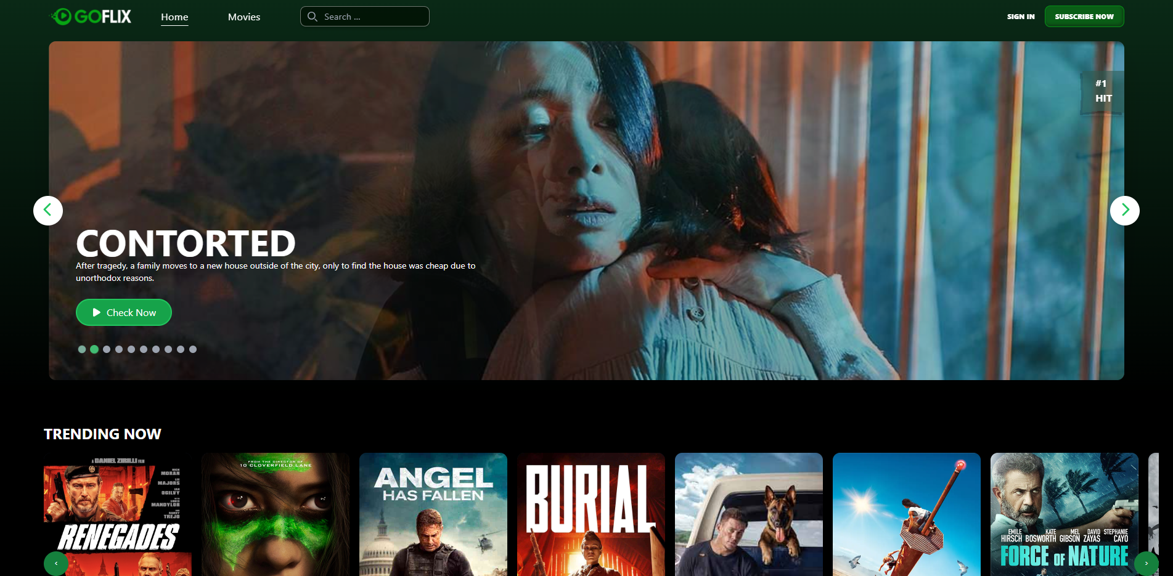
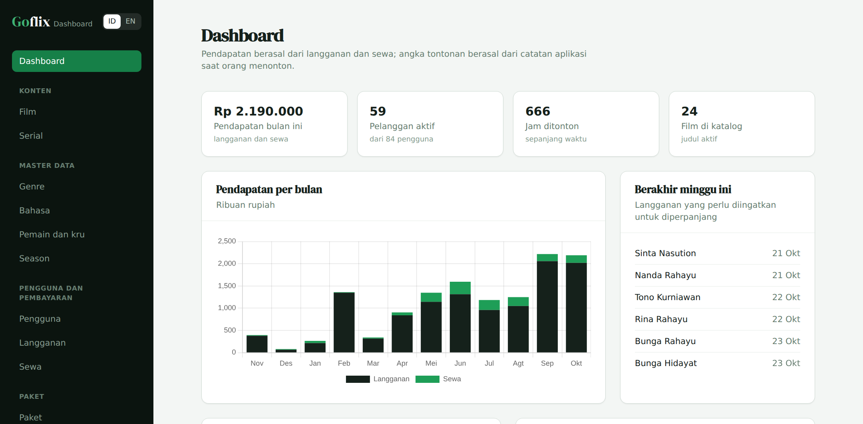
Penonton melihat ini; tim bekerja di sini
01
Aplikasi penonton · Vue + Go
Dashboard · Laravel · bagian saya
Tim konten menambah film dan episode, tim bisnis mengatur paket dan kupon, tim support menjawab "kenapa saya tidak bisa menonton ini?"
Notes:
Kiri adalah aplikasi penonton (Vue dan Go), bukan bagian saya. Kanan adalah dashboard yang saya bangun, dalam versi demo.

Slide 3



Tiga cara menonton
02
Gratis
Langganan
Sewa
Judul gratis bisa diputar siapa saja yang akunnya aktif.
Paket bulanan atau tahunan membuka semua judul premium.
Satu film premium, untuk beberapa hari, tanpa berlangganan.
Bagian saya: katalog, paket dan kupon, pengguna dan pembayaran, serta laporannya.
Notes:
Semua aturan di deck ini berputar di tiga cara akses ini. Tekankan bahwa episode bisa premium sendiri atau karena serialnya.

Slide 4
Tentang aplikasi
03
Goflix adalah platform streaming film dan serial lokal maupun internasional, di web (Vue.js) dan aplikasi mobile. Sebagian judul gratis; judul premium dibuka dengan paket bulanan atau tahunan, atau disewa per film.
Alur pengguna
1
Penonton masuk ke aplikasi web atau mobile.
2
Menjelajah katalog film dan serial per genre.
Siapa yang memakai
Penonton
3
Judul gratis langsung diputar; judul premium meminta langganan atau sewa.
Menonton, menyimpan judul, dan melanjutkan tontonan.
Tim konten dan bisnis
4
Membayar paket atau sewa lewat payment gateway, lalu aksesnya terbuka.
Mengelola katalog, paket, harga, dan kupon di dashboard.
Tim support
5
Riwayat tontonan disimpan, jadi penonton bisa lanjut dari menit terakhir.
Mengecek kenapa seorang pengguna bisa atau tidak bisa menonton.
Notes:
Mulai dari sudut pandang penonton. Dashboard yang saya bangun adalah alat kerja tim di balik layar ini.

Slide 5
Isi dashboard
04
Menu | Fungsinya | Data
Dashboard | Pendapatan per bulan, pelanggan aktif, jam ditonton, film dan genre terpopuler, paket terjual, cara masuk | subscriptions, rentals, watch_history
Film, Serial | Katalog: film, serial dengan episode per season, gratis atau premium, harga sewa | movies, shows, episodes
Genre, Bahasa, Pemain, Season | Master data untuk katalog | genres, languages, people, seasons
Pengguna | Status langganan, pembayaran, lanjut menonton, dan cek akses per judul | users, watch_history
Langganan, Sewa | Mencatat pembayaran; bisa ditambah, tidak bisa diedit | subscriptions, rentals
Paket, Kupon | Harga dan durasi paket, baris kartu paket, dan kupon diskon | packages, coupons
Notes:
Ini menu di dashboard demo, sama dengan bagian dashboard produksi yang saya kerjakan.

Slide 6
Tiga bagian, satu database
05
Web Vue.js
API Go
PostgreSQL
Dashboard Laravel
Aplikasi mobile
Payment gateway
Dua penulis
Server yang memutuskan
Dashboard tanpa API
API menulis aktivitas dan pembayaran dari aplikasi; dashboard menulis katalog, paket, dan koreksi.
Aplikasi tidak memutuskan akses sendiri. Dashboard memakai aturan yang sama untuk support.
Semua yang dibutuhkan aplikasi lewat API Go.
Notes:
Go untuk trafik pemutaran yang tinggi, Laravel untuk form dan CRUD tim internal. Keduanya menulis ke PostgreSQL yang sama.

Slide 7



Model data dalam tiga kelompok
06
Katalog
Pengguna dan uang
Aktivitas
movies
shows
users
packages
watch_history
bookmarks
episodes
seasons
package_features
subscriptions
Ditulis aplikasi saat orang menonton. Dashboard hanya membaca, untuk laporan dan lanjut menonton.
genres
languages
rentals
coupons
people
users.subscription_ends_on adalah sumber kebenaran untuk cek akses yang cepat; hanya SubscriptionService yang boleh mengubahnya.
Notes:
Produksi punya sekitar 40 tabel, termasuk game, musik, radio, dan banner. Demo fokus pada tabel yang membawa aturan dashboard.

Slide 8
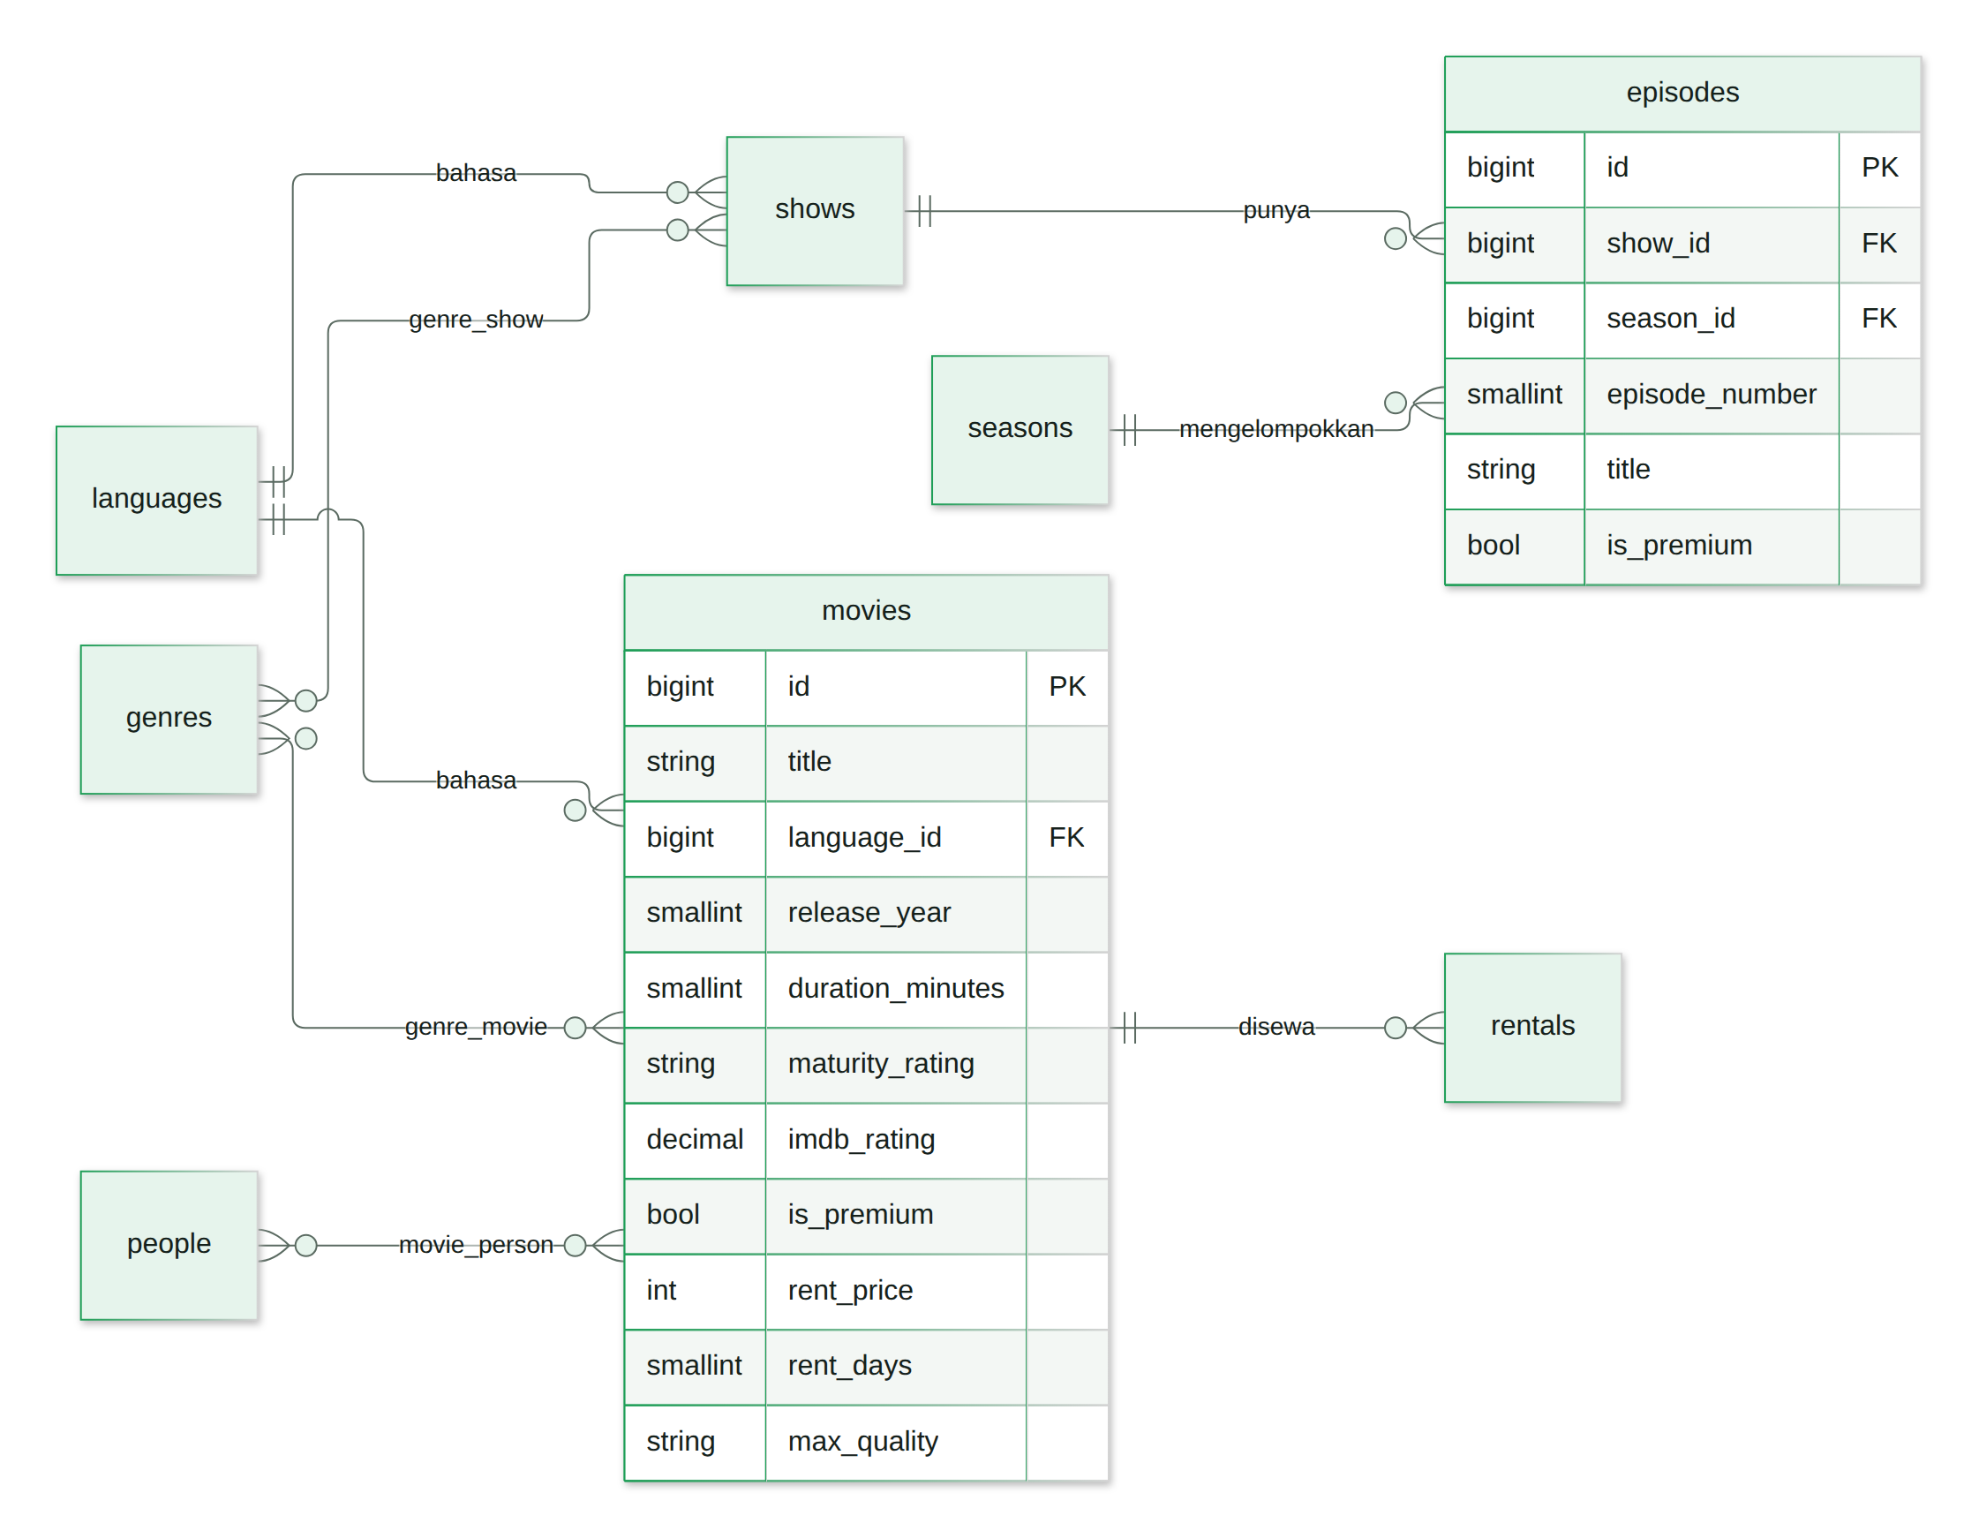
Database 1/2: katalog
07
Film, serial, episode, dan season, dengan tabel pivot untuk genre, bahasa, dan pemain. Kotak tanpa kolom adalah tabel dari bagian lain.
Notes:
Film, serial, episode, dan season, dengan tabel pivot untuk genre, bahasa, dan pemain.

Slide 9
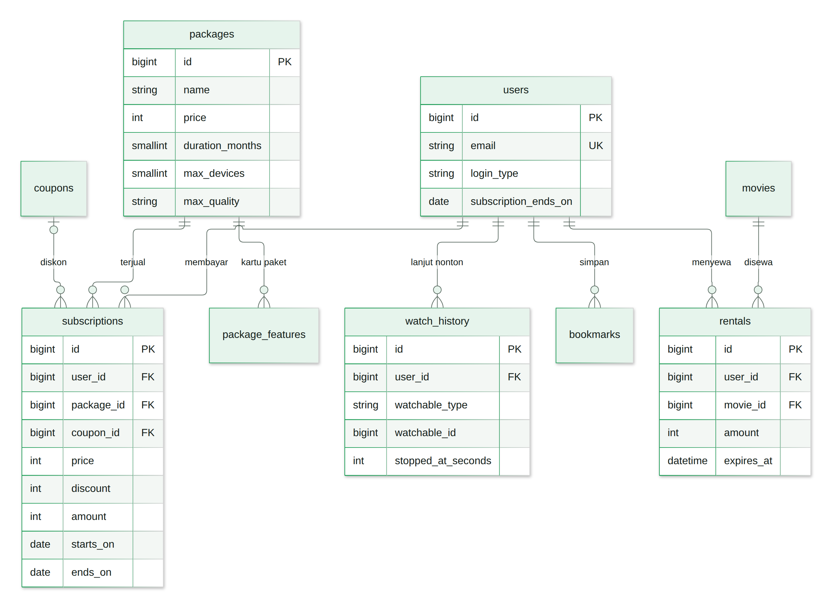
Database 2/2: pengguna dan pembayaran
08
Paket, langganan, sewa, dan kupon. users.subscription_ends_on dipakai untuk cek akses yang cepat. Kotak tanpa kolom adalah tabel dari bagian lain.
Notes:
Paket, langganan, sewa, dan kupon. users.subscription_ends_on dipakai untuk cek akses yang cepat.

Slide 10
Relasi: dari teks ke tabel pivot
09
Produksi
Demo
video
id: 12
category_id: '6,12,19'
cast_id: '1,108,109,110'
genre_movie
(movie_id 12, genre_id 6)
(movie_id 12, genre_id 12)
(movie_id 12, genre_id 19)
Tidak bisa di-join atau di-index; ID yang dihapus tertinggal.
Foreign key, join biasa, dan laporan genre jadi satu query.
Migrasi bertahap: buat pivot, isi dari kolom lama, pindahkan pembaca satu per satu, lalu hapus kolom lama.
Notes:
Ini poin desain paling kuat untuk dibahas: kenapa pola lama bermasalah dan bagaimana memperbaikinya tanpa downtime.

Slide 11
Perpanjang tanpa membuang hari
10
Masih aktif sampai 20 Mar, membeli 12 bulan pada 10 Mar
lama: s/d 20 Mar
baru: 21 Mar s/d 20 Mar tahun depan
Sudah habis 31 Jan, membeli 1 bulan pada 10 Mar
tidak aktif
10 Mar s/d 9 Apr
Satu tempat
Satu transaksi
Baris dikunci
Hanya SubscriptionService yang mengubah users.subscription_ends_on.
Pembayaran dan tanggal berakhir tersimpan bersama, atau tidak sama sekali.
lockForUpdate membuat pembayaran kedua menunggu dan menghitung dari tanggal baru.
Notes:
Tunjukkan di demo: tambah langganan untuk pengguna yang masih aktif dan lihat tanggal berakhirnya bertambah.

Slide 12
Siapa boleh menonton apa
11
Akun dan judul aktif?
Premium?
Langganan aktif?
Film ini disewa?
tidak: ditolak
tidak: gratis
ya: boleh
ya: boleh, sampai sewa habis
Ditolak: perlu langganan, atau sewa jika film punya harga sewa
Episode premium sendiri atau karena serialnya. Satu AccessService dipakai di semua tempat, dan dashboard menampilkannya per pengguna supaya support bisa menjawab keluhan.
Notes:
Ini aturan yang dijalankan API Go sebelum memutar video. Di dashboard ada tombol Cek di halaman pengguna.

Slide 13


Sewa dan kupon
12
Sewa satu film
Kupon
Hanya film premium yang punya harga sewa
Berlaku rent_days hari sejak dibayar
Pelanggan aktif tidak bisa menyewa: filmnya sudah termasuk
Film yang sama tidak bisa disewa dua kali bersamaan
Nominal tetap atau persentase
Hanya berlaku di antara tanggal mulai dan berakhir
Tidak pernah membuat harga di bawah nol
Kupon sekali pakai berlaku sekali per pengguna
Contoh: pelanggan aktif menyewa film premium → ditolak, karena filmnya sudah termasuk langganan. Pengguna tidak membayar dua kali, dan permintaan refund berkurang.
Notes:
Aturan pelanggan tidak bisa menyewa mencegah pengguna membayar dua kali dan mengurangi permintaan refund.

Slide 14
Kenapa stack ini
13
Pilihan | Kenapa
Laravel 10 | Dashboard: form, validasi, CRUD. Bagian saya
PostgreSQL | Dipakai bersama API Go; transaksi dan row lock
Go | API aplikasi: trafik pemutaran tinggi
Blade + Chart.js | Admin internal tidak perlu SPA; satu grafik cukup Chart.js
Notes:
Untuk tiap baris, siapkan satu contoh dari proyek ini.

Slide 15
Perpanjangan dalam satu transaksi
14
Aturan di service
return DB::transaction(function () use (...) {
$user = User::lockForUpdate()
->findOrFail($user->id);
$startsOn = $user->subscription_ends_on
?->gte($today)
? $user->subscription_ends_on->addDay()
: $today;
$endsOn = $startsOn->copy()
->addMonthsNoOverflow($months)->subDay();
$user->subscriptions()->create([...]);
$user->update(['subscription_ends_on' => $endsOn]);
});
Controller tipis; langganan, sewa, kupon, akses adalah class biasa.
Enum, bukan angka
Cara masuk, peran, dan jenis kupon bertipe.
Tes pada aturan
33 feature test.
Notes:
Ini app/Services/SubscriptionService.php di repo demo.

Slide 16
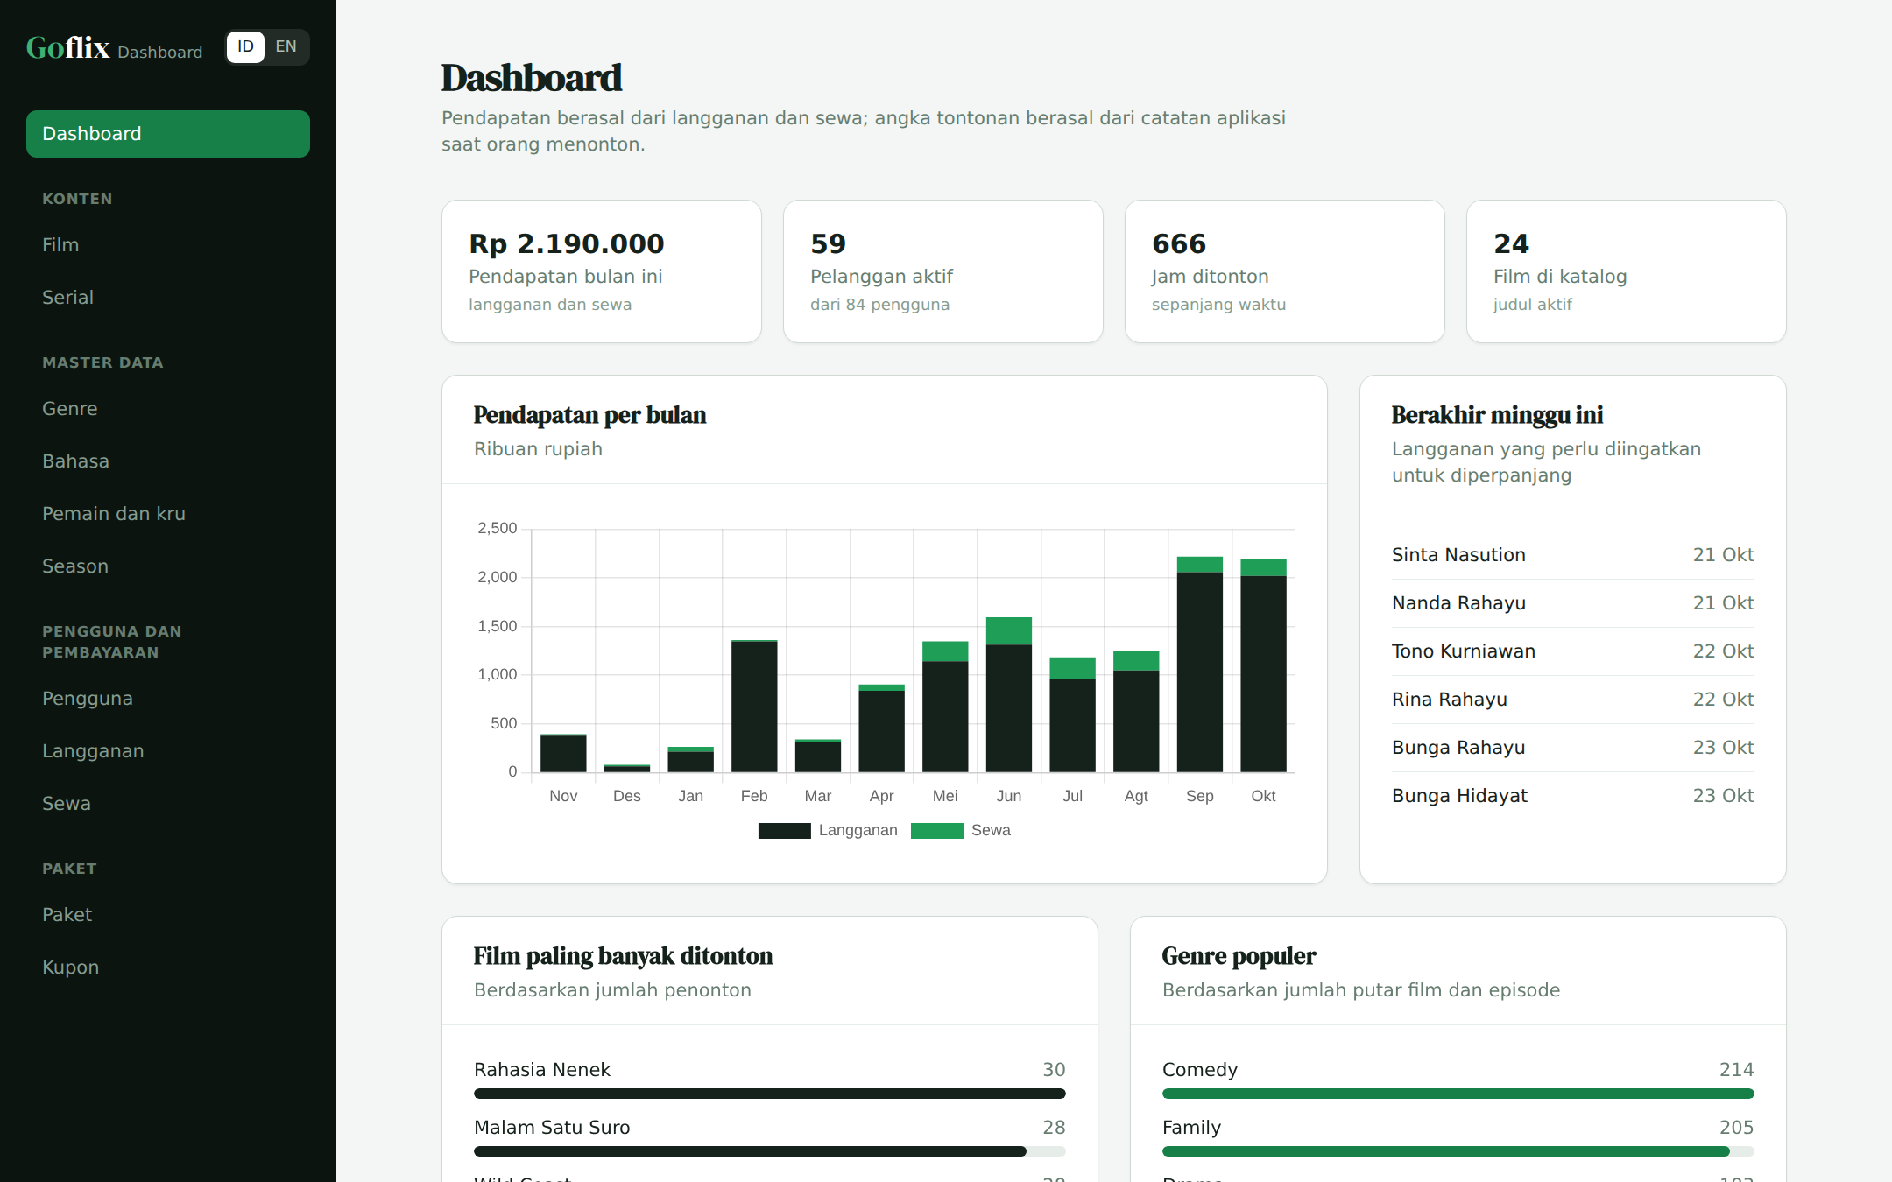
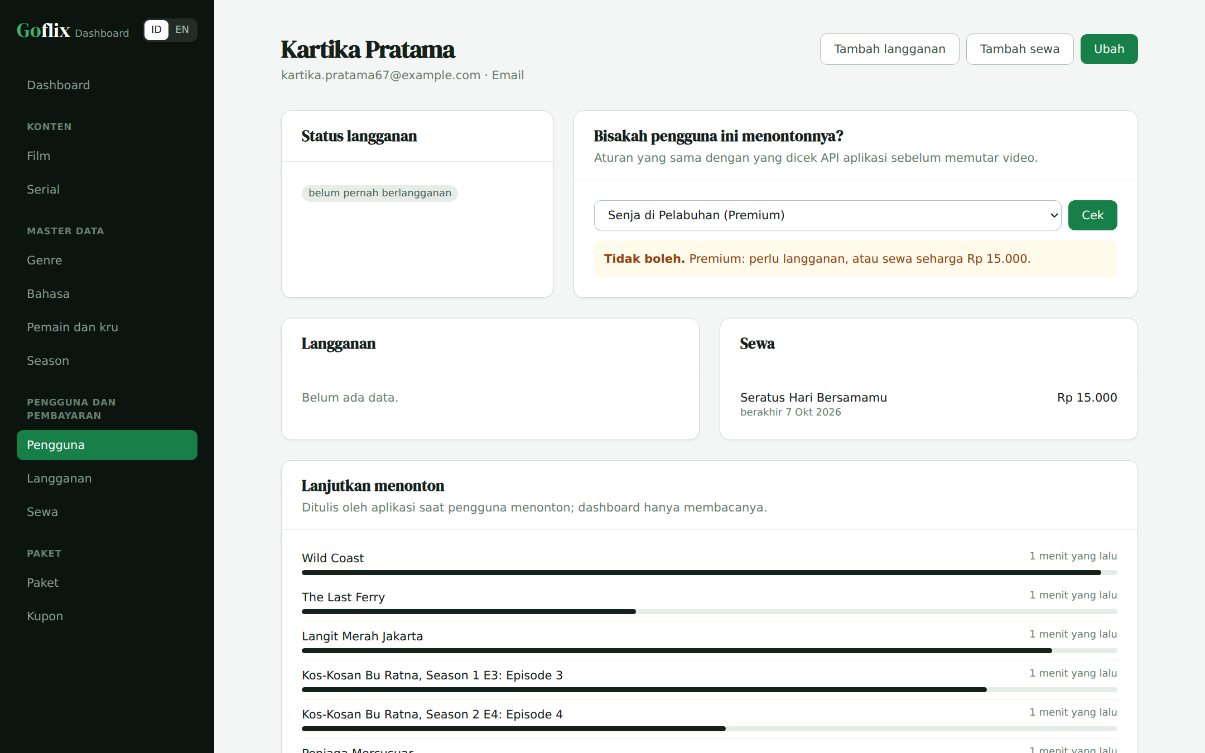
Demo: pendapatan, lalu cek akses pengguna
15
Dashboard: pendapatan langganan dan sewa per bulan
Pengguna: status, pembayaran, dan cek akses
Notes:
Demo langsung: cek film premium untuk pengguna tanpa langganan, tambahkan sewa, lalu cek lagi.

Slide 17
Link demo dan slide
Demo online
https://goflix-dashboard-demo.vercel.app
Slides (PDF)
https://goflix-dashboard-demo.vercel.app/goflix-presentasi.pdf
Slides (PPTX)
https://goflix-dashboard-demo.vercel.app/goflix-presentasi.pptx
Kode demo ada di repo GitHub privat; akses diberikan saat wawancara. Dashboard tersedia dalam Bahasa Indonesia dan English; data demo dipulihkan setiap 3 jam.
Notes:
Tutup dengan link dan tawarkan membuka demo atau kode.

